Slide 1
Convolutional Neural Network (CNN)
https://youtu.be/n6HhgrCizpc

Slide 2
Convolutional Neural Network (CNN) 구조
Convolutional Neural Network (CNN) 개념
Mnist 개념 및 데이터 구조
Mnist 실습

Slide 3
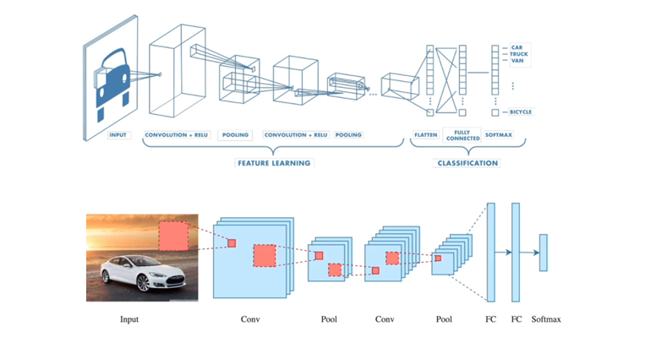
Convolutional Neural Network (CNN) 구조
Convolutional Layer –> Pooling Layer -> (반복) –> Fully connected layers -> SoftMax Layer를 통과시켜 아웃풋을 얻어낸다.

Slide 4
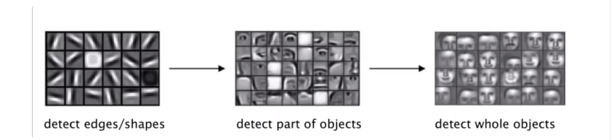
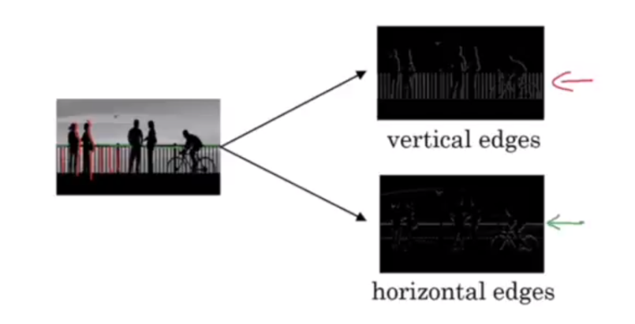
Convolutional Neural Network (CNN) 개념
컴퓨터 비전에서 다음과 같이 선,모양 -> 부분 -> 전체 순으로 탐지한다.
이를 Convolution Operation을 이용하여 구조가 복잡하지 않은 선이나 모양(수직,수평)으로 나눌수있다.

Slide 5
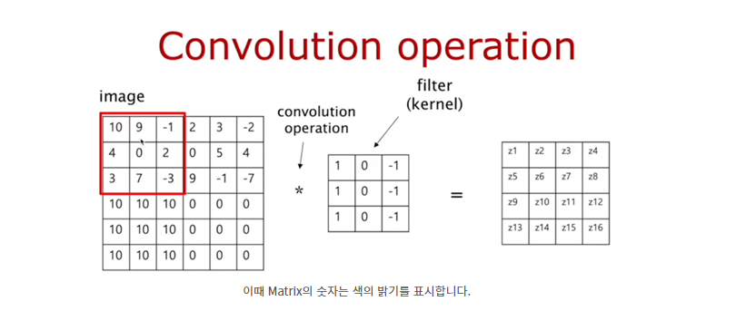
Convolutional Neural Network (CNN) 개념
Convolution 연산자는 filter의 크기에 맞는 image의 크기만큼을 곱하여 구합니다.

Slide 6
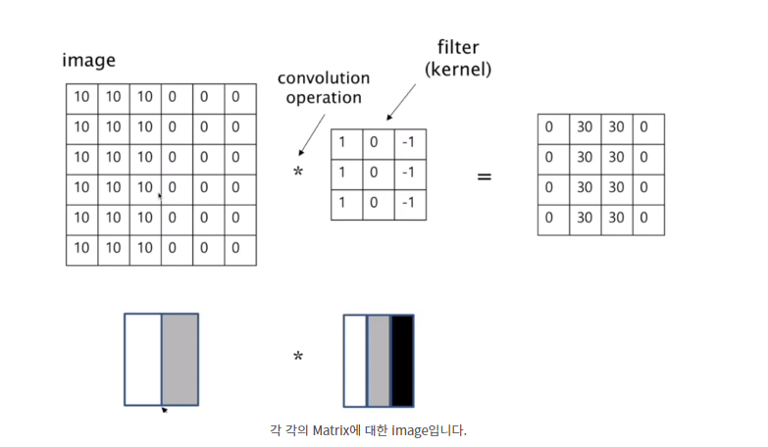
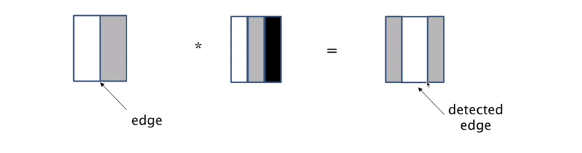
Convolutional Neural Network (CNN) 개념
Convolutional layer 는 신경망에서 퓨터비전의 알고리즘 (filter를 사용하여 이미지에서 우리가 원하는 단위 edge( 또는 shape)를 새로 생성하는 것)을 사용한 것 입니다.

Slide 7
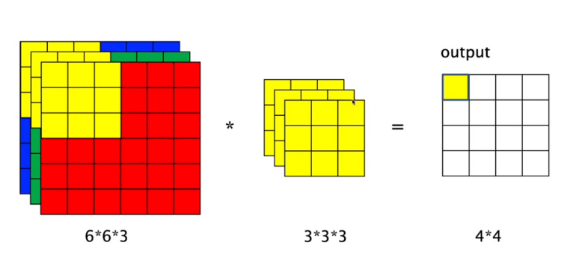
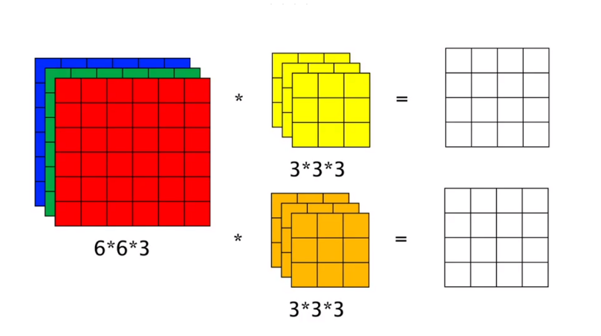
Convolutional Neural Network (CNN) 개념
Convolutions on multi - channel images
여러개의 채널이 있다면, filter도 그 채널의 개수만큼 있으며
convolution 연산자도 채널의 개수만큼 작동한다.
다양한 패턴을 한 이미지에서 알기 위해 여러가지의 filter를 사용할 수 있다.
(보통 convolution layer에서도 많은 filter를 사용함.)

Slide 8
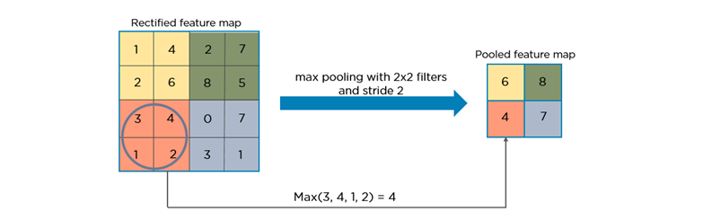
Convolutional Neural Network (CNN) 개념
Pooling Layer
풀링레이어는 쉽게 말하면 input 이미지의 차원(dimension)을 감소시켜 이미지를 추상화(단순화) 시키는 것입니다.
이를 통해 후속 차원에서 학습 parameter의 개수를 줄이기 위한 목적이 있습니다.

Slide 9
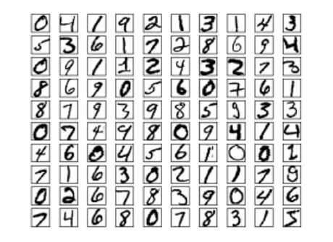
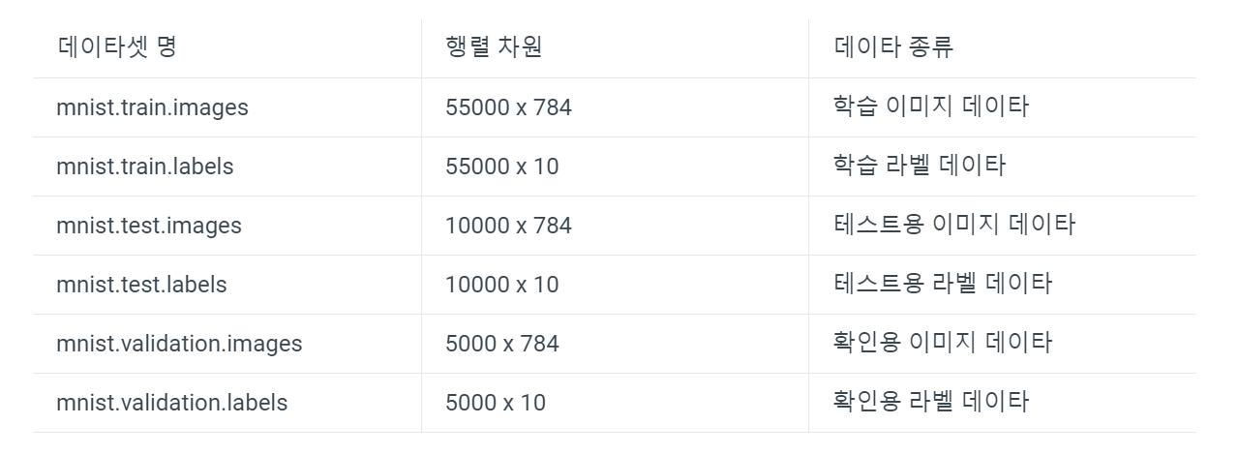
Mnist 기본 개념
MNIST는 간단한 컴퓨터 비전 데이터 세트로, 위와 같이 손으로 쓰여진 이미지들로 구성되어 있다.
숫자는 0에서 1까지의 값을 갖는 고정 크기 이미지 (28x28 픽셀)로 크기 표준화되어 있다.

Slide 10
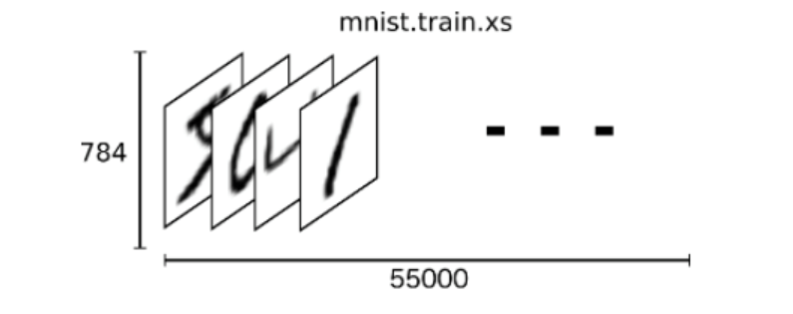
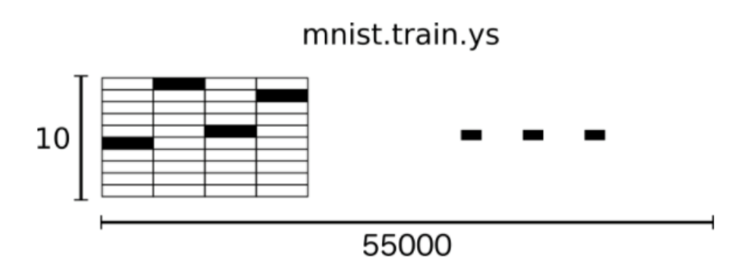
Mnist 데이터 구조
각 데이터는 위와 같이 학습용 데이터 55000개가 shape의 형태로 변환되어 shape=[55000,784]가 되며
라벨은 이미지가 나타내는 것이 어떤 숫자인지를 나타내는 데이터로 10개의 숫자로 이루어진 1행 행렬이므로
그 숫자이면 1 아니면 0으로 표현된다. (예를 들어 1인 경우에는 [0,1,0,0,0,0,0,0,0,0,0]로 표현)

Slide 11
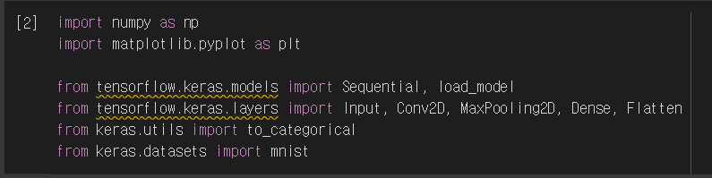
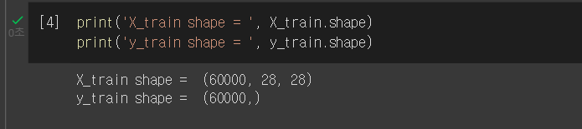
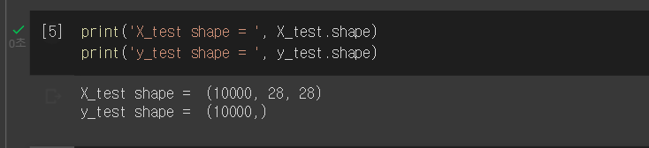
Mnist 실습

Slide 12
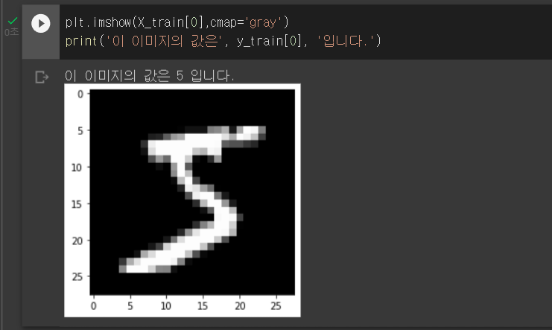
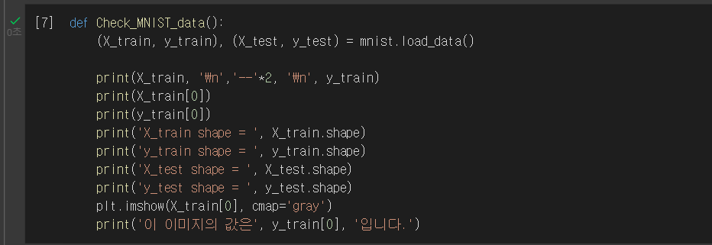
Mnist 실습

Slide 13

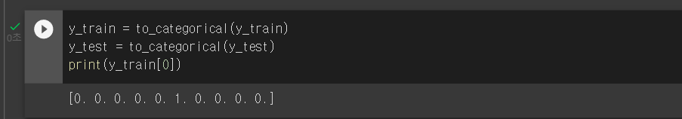
Mnist 실습

Slide 14
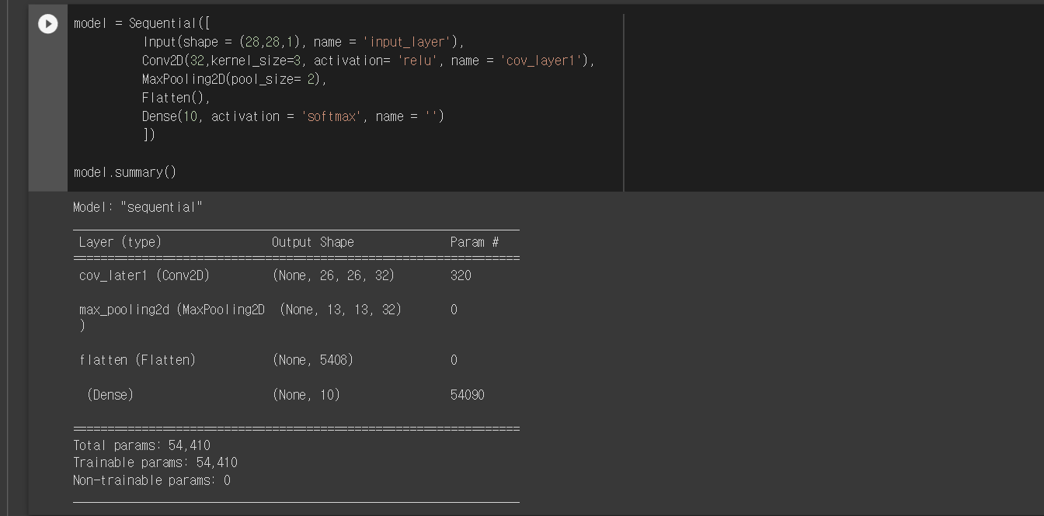
Mnist 실습

Slide 15
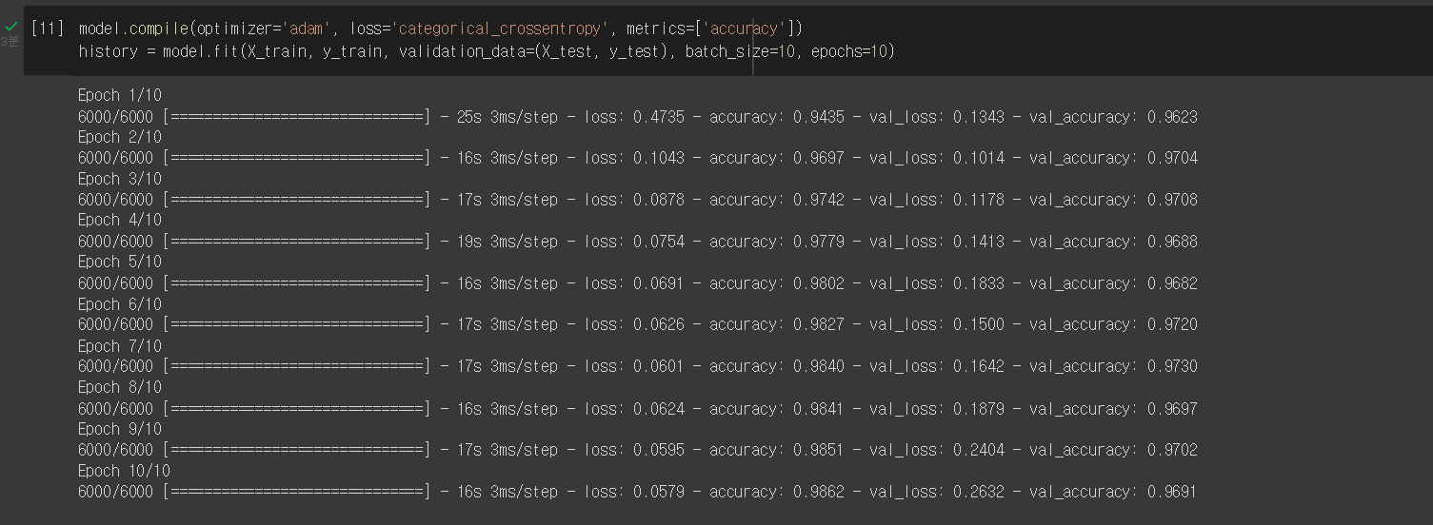
Mnist 실습

Slide 16
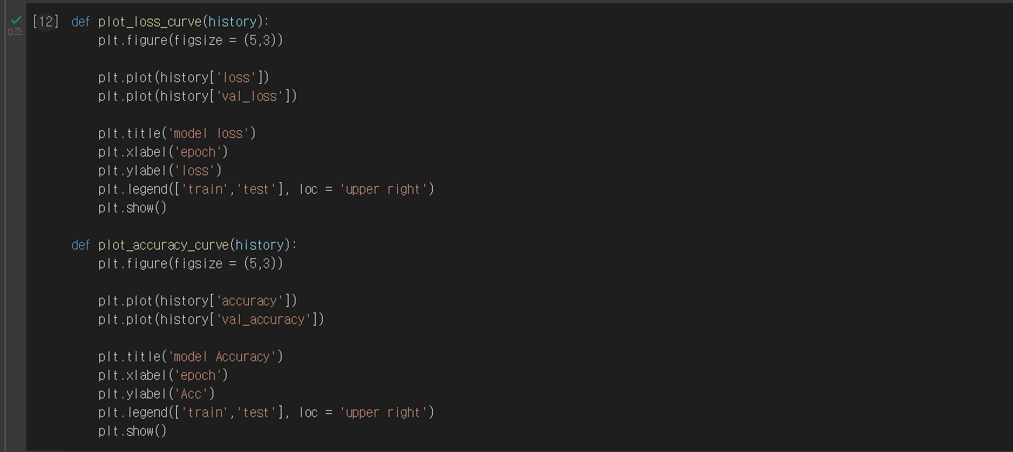
Mnist 실습

Slide 17
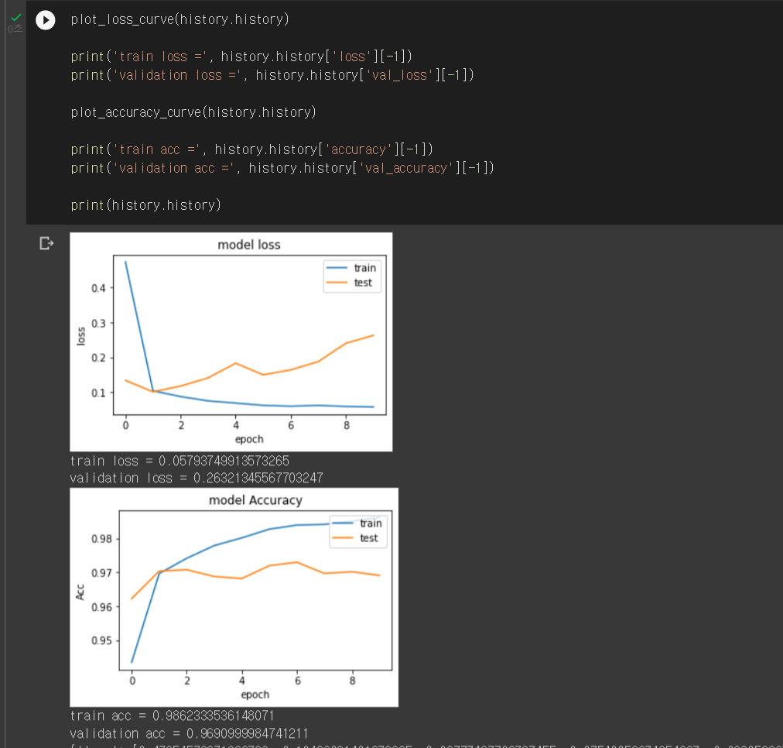
Mnist 실습

Slide 18
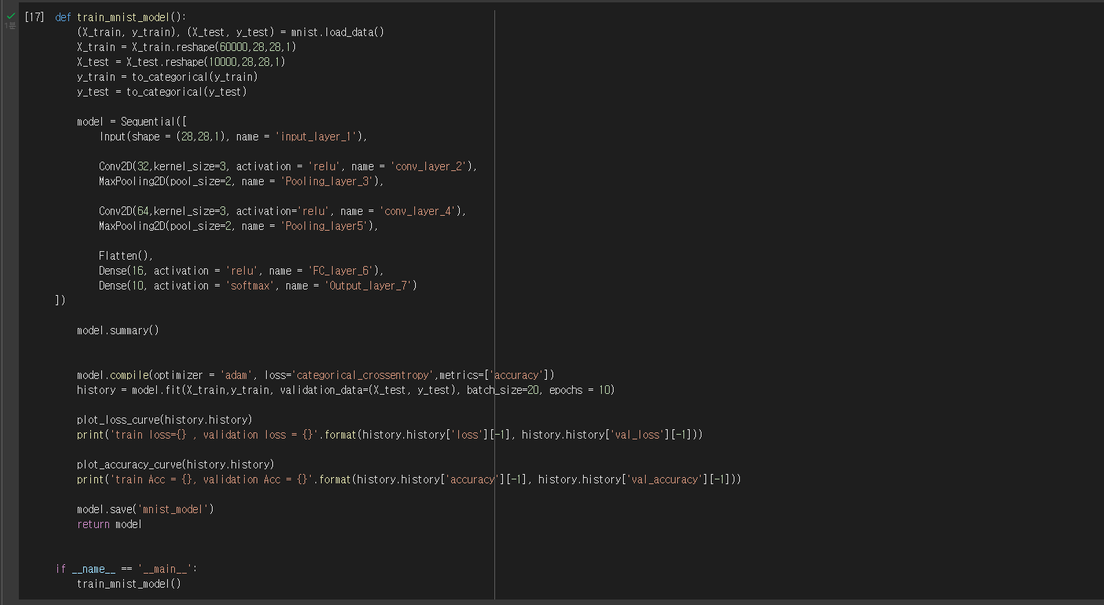
Mnist 실습

Slide 19
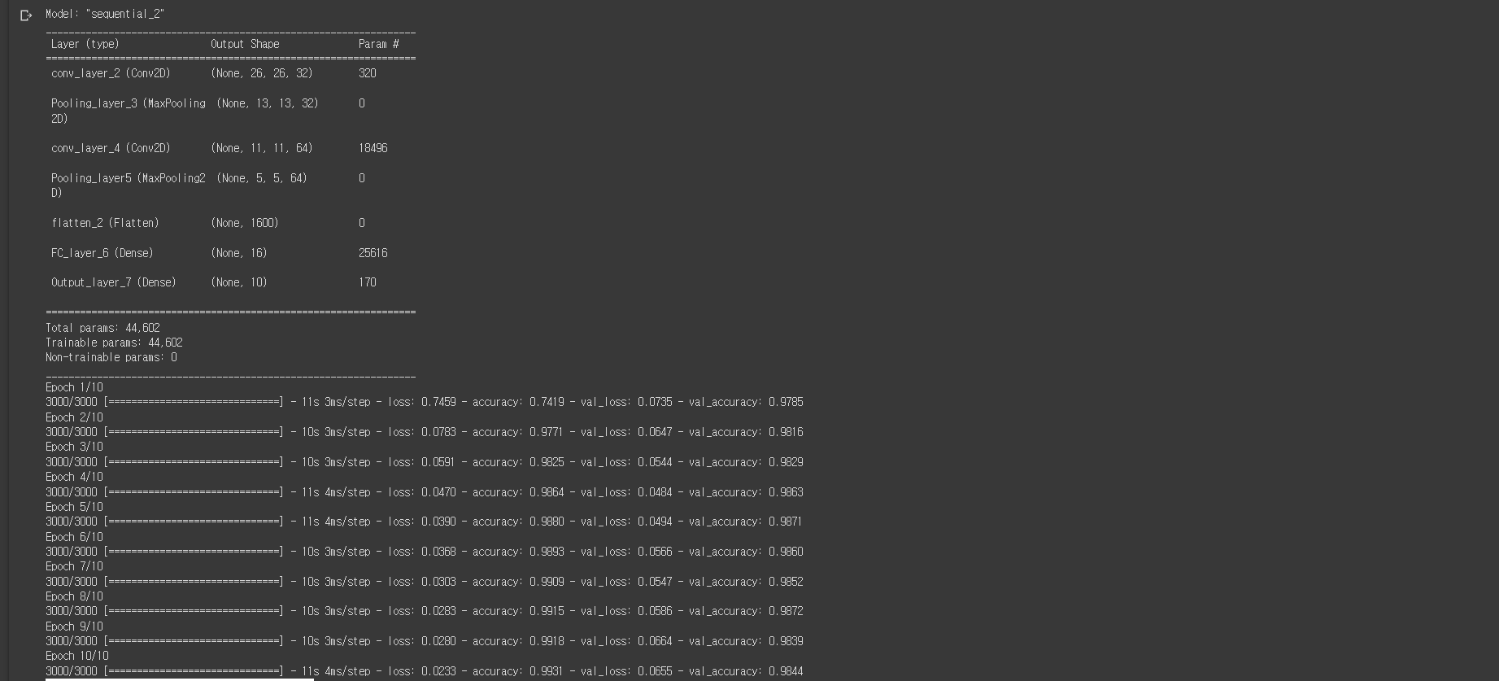
Mnist 실습

Slide 20
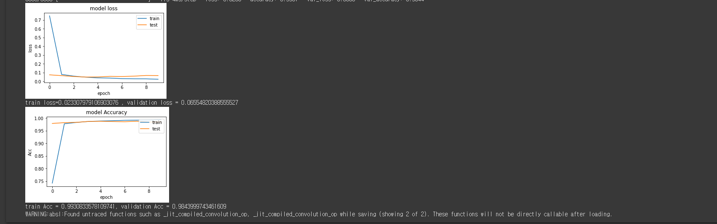
Mnist 실습

